Slide 1
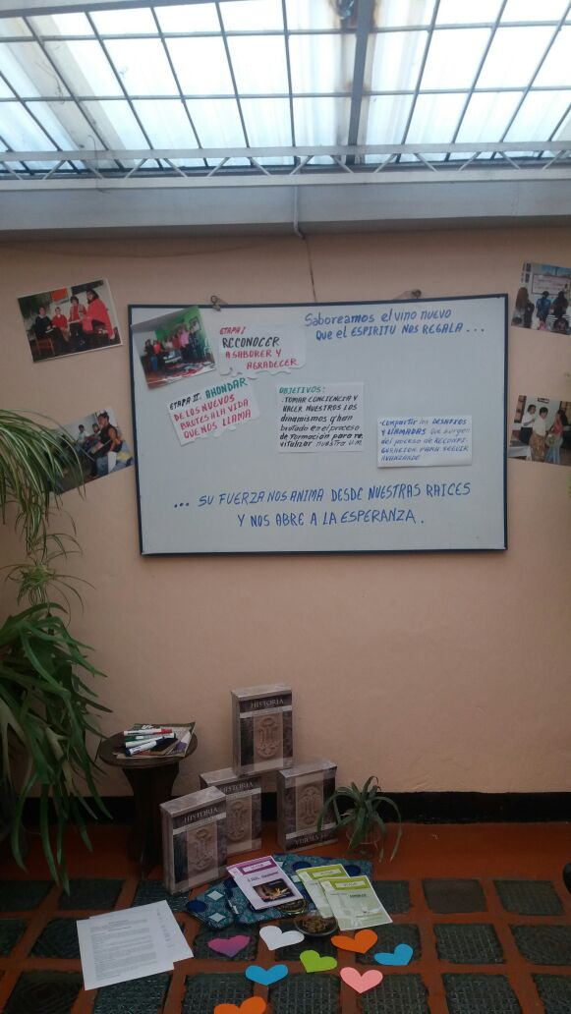
Bogotá Enero 10-13/2017
Encuentro delegación colombia
Contemplando el camino recorrido en la vivencia de las opciones congregacionales y reconociendo la obra de Dios en este proceso

Slide 2
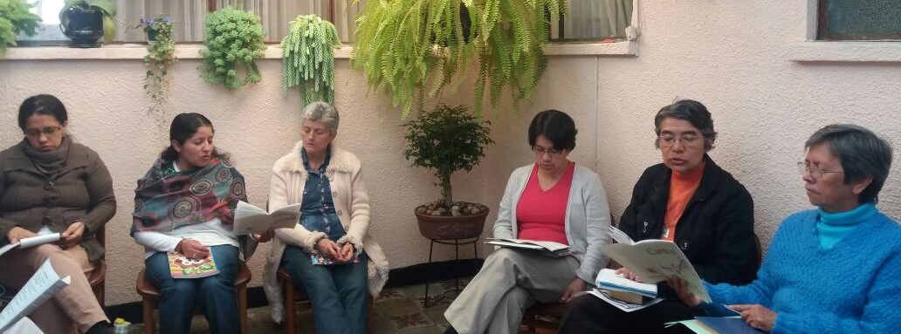
1. Vivencia del Proyecto Comunitario 2. Reflexión sobre nuestras presencias 3. Potencialidades personales y comunitarias
Desde nuestra fe vemos:

Slide 3
Sentir las llamadas del Señor nos enriquece y llena de vitalidad, a la vez que nos compromete con la causa que animó a M Alfonsa

Slide 4
Compartimos las experiencias tanto en el Equipo Coordinación PJ MIC como en el Curso de Identidad y Orígenes valorando los compromisos

Slide 5
Nos sentimos llamadas a saborear en comunidad:
El seguimiento de Jesús
La reconciliación
El discernimiento
La revisión de vida
El Servicio en las fronteras
El cuidado ambiental
Como el vino actual que nos ofrece el Espíritu

Slide 6
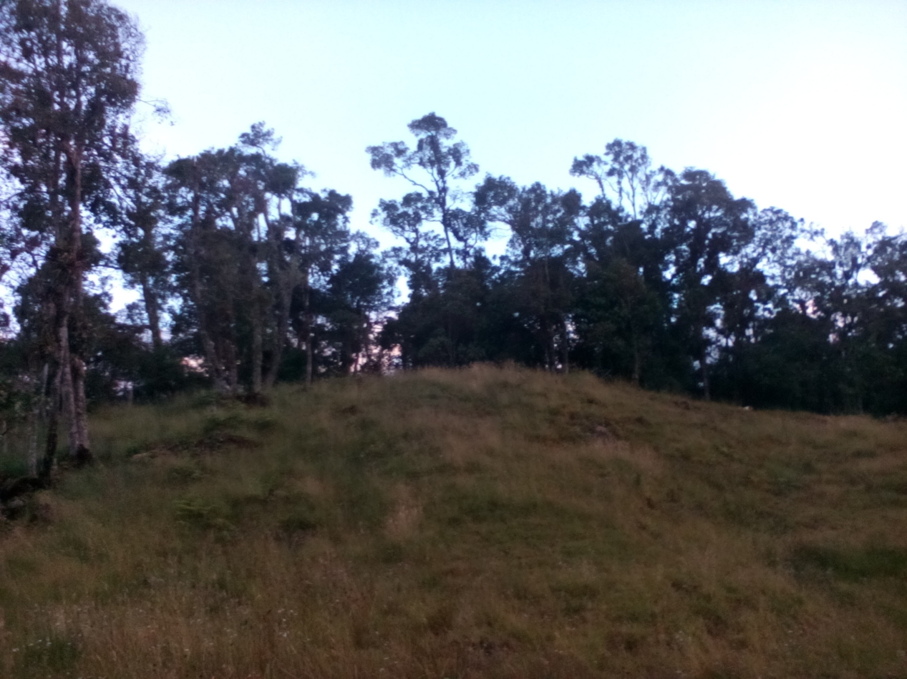
Siguiendo los documentos del VI – CGA nos adentramos en el pensamiento congregacional
Oramos, conversamos e hicimos resonancias, para luego buscar juntas qué y cómo podemos aportar al querer del conjunto

Slide 7
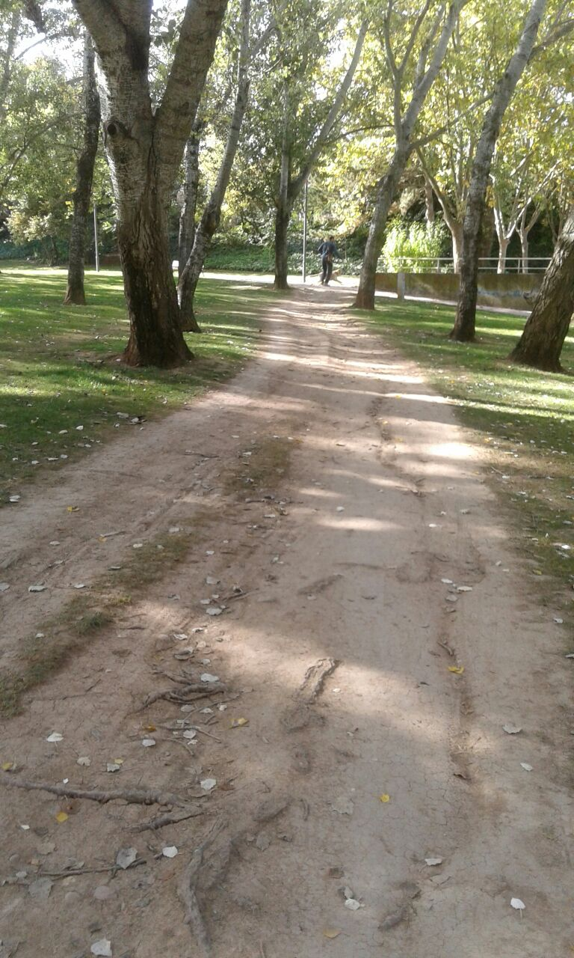
Dentro de los puntos varios sobresalieron propuestas respecto al futuro de nuestras presencias y para celebrar los 50 años de caminar MIC en Colombia

Slide 8
Al finalizar nos llenan sentimientos de gratitud, esperanza, alegría y gusto por lo vivido y compartido.
Sentimos también gusto por las posibilidades de aportar al crecimiento como MIC

Slide 9
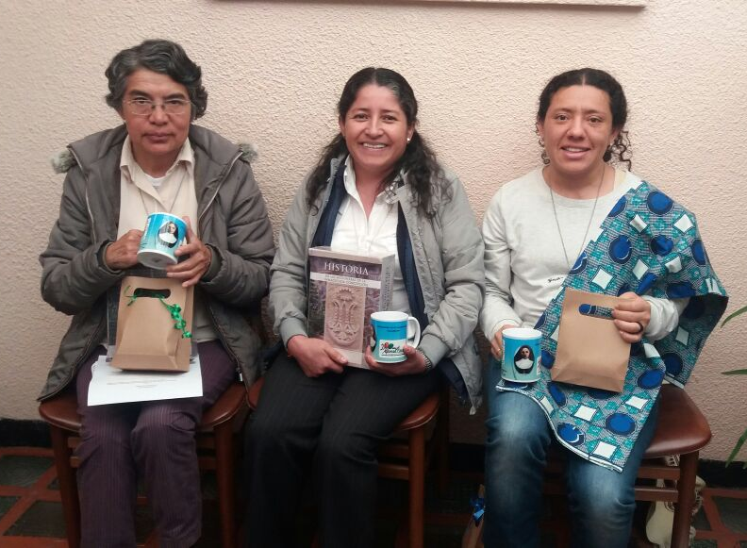
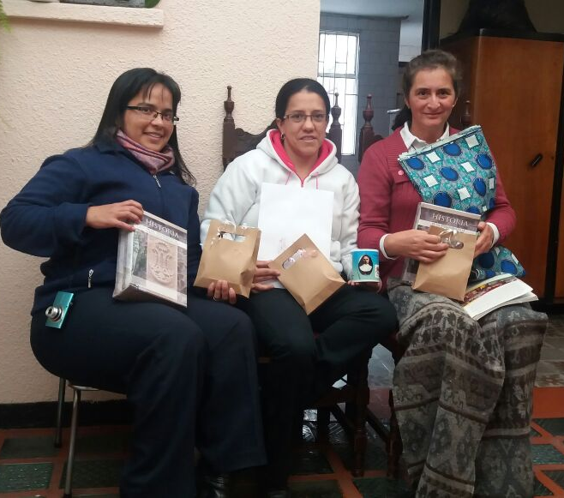
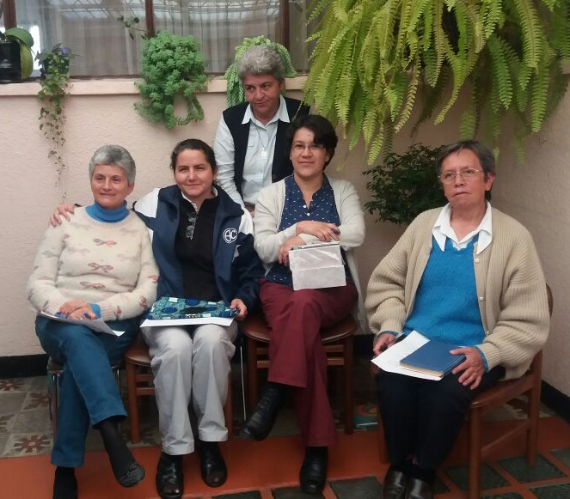
Comunidad de samaniego
Comunidad de puerto asís
Comunidad de bogotá

Slide 10
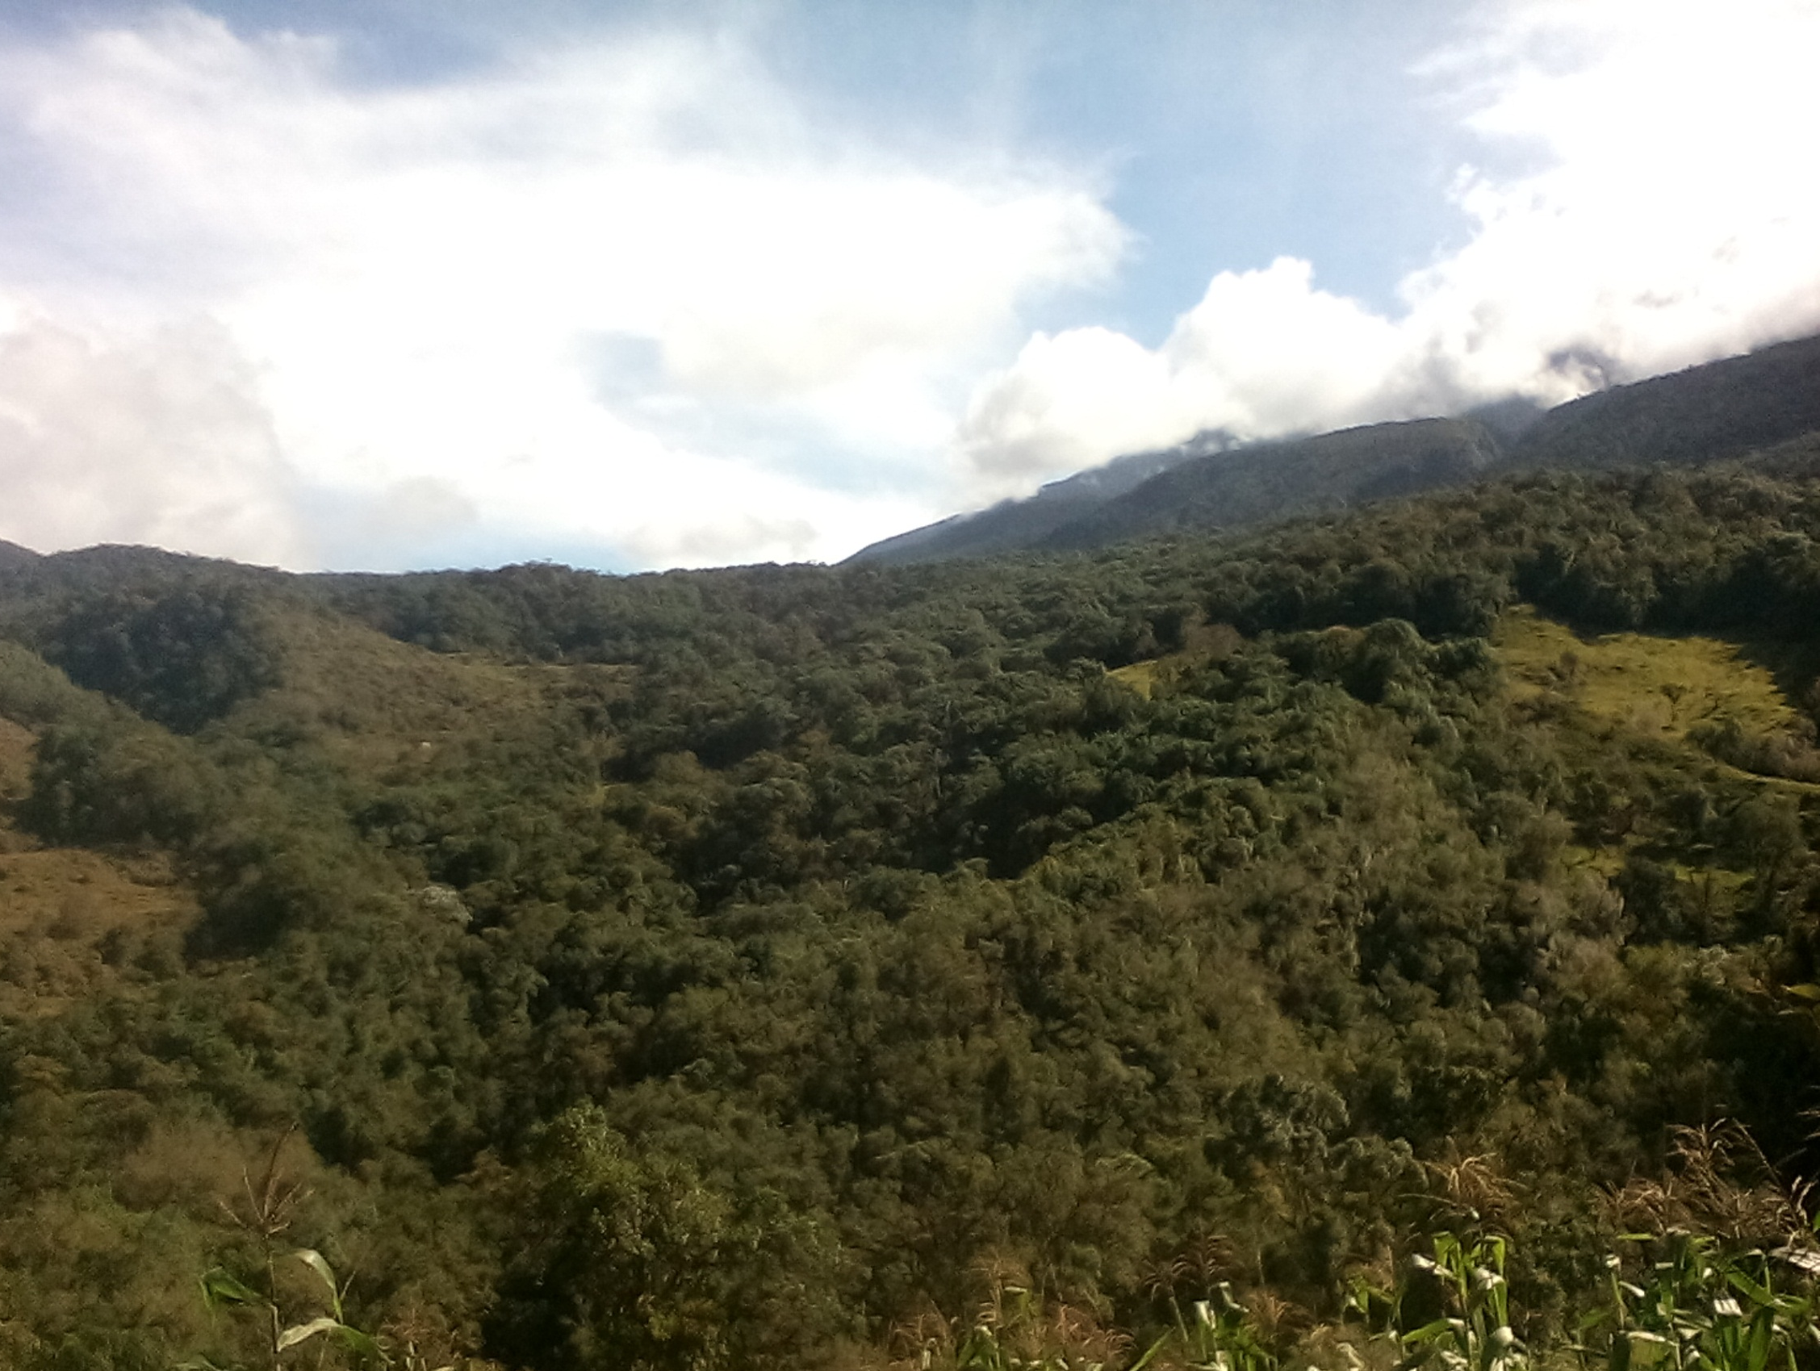
Gracias por estar con nosotras
Azucena
Nuvia
Nubia
Diana
Clara Inés
Zuleima
Rosalba
Irene
Moraima
Gloria Estela
Ana Leonilde

